Slide 1




EL SISTEMA DE
RIESGOS DEL TRABAJO
SINTESIS EJECUTIVA

Slide 2

INTENSIDAD NORMATIVA
Y JURISPRUDENCIAL
Acuerdo Marco para el empleo, la productividad y la equidad social 25/7/94, se cumple con su capítulo 9 al sancionarse la LRT
2do aumento de topes prestacionales
Reforma Ley 26.773: opción civil, aumento prestacional, mutuas
y topes de gastos
Reforma Ley 27.348:
Procedimiento/Baremo
Prestaciones
Prevención
3 fallos de la CSJN: Aquino, Castillo
y Milone (*)
Entrada en vigencia de la LRT
Dec. 659/96 (24 junio, 1996)
DNU con
prevención y
nuevas prestaciones
DNU 1278/00 (28/12/2000)
Decreto con aumento prestacional
1694/2009 (5/11/09)
Incorporación del servicio doméstico
Ley 26.844 y
Dec. 467/14
1995
1997
1999
2001
2003
2005
2007
2009
2011
2013
2015
2017
1er aumento de topes prestacionales
Dec. 839/98 (20/7/98)
Fallo CSJN: Espósito
Irretroactividad. Aplicación del RIPTE. 20% para no in itinere
Sanción y promulgación de la Ley 24.557 (LRT)
13/9/95 y 3/10/95
(*) Aquino: habilita la vía judicial / Milone: establece el pago único en lugar de la renta / Castillo: habilita los recurrir los dictámenes de CCMM ante la Justicia Local

Slide 3
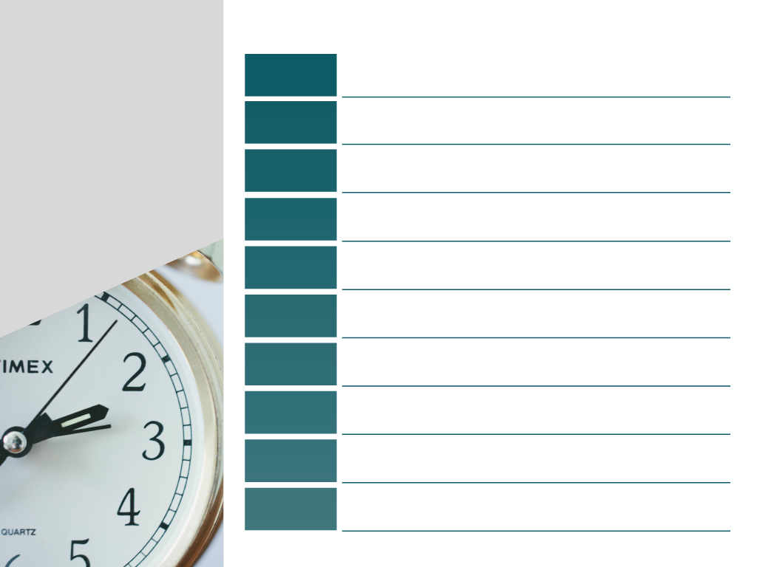
INNOVACIÓN PERMANENTE
1996
Puesta en marcha del sistema. Afiliación 3,6 millones de trabajadores y 344 mil empleadores
1997
Programa de Acciones para la Prevención
1998
Registro de siniestralidad / Exámenes médicos
1999
Sistema de denuncias de incumplimientos
2000
Programa de “Empresa Testigo”
2001
Trabajo Seguro para Todos Construcción, Agro, Empresas Guía. Riesgos Específicos. Grupo Básico
2002
Traslados de accidentados /Centro Coordinador de Atención Permanente /Sustancias Toxicológicas
2003
Recalificación Profesional /semana argentina de la salud y seguridad
2004
Programa de Reducción de accidentes mortales
2005
Programa de Prevención en las PyMEs /Sistema de Comunicación SRT/ATL

Slide 4
INNOVACIÓN PERMANENTE
2006
Simplificación y unificación registral
2007
Modificación al Reg. de Siniestros
2008
Denuncia de Accidentes Graves / Ventanilla electrónica ART /SRT
2009
Contrato de afiliación/e-servicios/Programa de Alta Siniestralidad en la Construcción
2010
Registro de juicios / CCG
2011
Nuevo trámite en CCMM / Construcción –
Demolición y Excavación
2012
Protocolos de Prevención (Ruido/iluminación)
2013
Atención al público - Protocolos tratamientos médicos
2014
Programa Anual de Prevención /Programas de Prevención por Ramas de Actividad
2015
Procedimiento CCMM / Protocolos Prevención

Slide 5

ALGUNOS RESULTADOS
EN PREVENCION:
Rol definido de empleadores, trabajadores, Estado y ART
MARCADA REDUCCIÓN DEL ÍNDICE DE FALLECIDOS.
Fuerte tendencia hacia la baja.
68%
CON IN ITINERE
73%
SIN IN ITINERE
10.880
VIDAS
SALVADAS
Fuerte tendencia
hacia la baja
Fuente: SRT y UART
Índice de fallecidos: Cantidad de fallecidos / trabajadores expuestos * 1.000.000

Slide 6
ALGUNOS RESULTADOS
EN PRESTACIONES:
COMPARACION INTERNACIONAL
INCAPACIDAD LABORAL | ARGENTINA | ESPAÑA | CHILE
TEMPORARIAS | 100% del salario | 75% del salario | 100% del salario
INCAPACIDADES SUSCEPTIBLES DE PAGO | Todas | A partir del 33% | A partir del 15%
PERMANENTES | Hasta el 50%. Suma única con fórmula de 53 salarios más adicional del 20% en su caso. Entre el 50 y el 66%. $ 697.718* actualizables. Más suma única con fórmula de 53 salarios más adicional del 20% en su caso. 66% y más. $ 872.147* actualizables .Más suma única con fórmula de 53 salarios, complementario a previsional. Muerte. $ 1.046.577* actualizables. Más suma única con fórmula de 53 salarios complementario a previsional. En todos los casos con piso prestacional (para fórmula) de $ 1.569.865* por PI y sin techo. * Estimación según RIPTE vig. mar18/ago18 | Baremos Parcial (superior al 33% que no llega a ser total). 24 mensualidades. Total (para la tarea que realizaba). Renta vitalicia del 55% del salario de cotización. Absoluta (para todas las tareas). Renta vitalicia del 100% del salario de cotización | Entre 15 y 40%. Máximo de 15 salarios de cotización. Entre el 40 y el 70%. Renta vitalicia de 35% del salario de cotización. 70% y más. Renta vitalicia del 70% del salario de cotización.

Slide 7




LAS BUENAS NOTICIAS
PASAN POR LA PREVENCION, LOS SERVICIOS Y BENEFICIOS
POBLACIÓN CUBIERTA
10.000.000 de trabajadores
1.600.000 empleadores
PREVENCIÓN
73% de caída en fallecidos --> + de 9.816 fall. evitados
816.000 visitas y 1.800.000 recomendaciones realizadas
PRESTACIONES EN ESPECIE
6.000.000 de prácticas prestacionales en el último año
12.300 recalificaciones realizadas en el último año
PRESTACIONES DINERARIAS
Se multiplicaron casi 7 VECES en 4,5 AÑOS

Slide 8


LA MALA NOTICIA
EL CRECIMIENTO DE LA
LITIGIOSIDAD
+43
veces
Var. Anual: 26% 80% 72% 47% 58% 53% 31% 6% 11% 23% 13% 20% 20% 2%
Fuente: UART.

Slide 9
LITIGIOSIDAD CRECIENTE
Series anuales de juicios ingresados por mes

Slide 10
LITIGIOSIDAD CRECIENTE
Juicios ingresados por año por provincia

Slide 11
LITIGIOSIDAD CRECIENTE
Juicios ingresados
cada 10.000 trabajadores cubiertos,
por sector de actividad

Slide 12

ACCIDENTES EN BAJA
Evolución de los accidentes cada 1.000 trabajadores cubiertos, por sector de actividad

Slide 13

HACIA UNA SOLUCION:
SOSTENER LOGROS SOCIALES
CON COSTOS RAZONABLES
Unificación de criterios jurisprudenciales – Fallos de máximas instancias
Regulación del Quehacer Pericial – Honorarios de Peritos y Utilización del Baremo para determinar el daño
Ley 27.348 – Procedimiento determinación de ILP

Slide 14


PRINCIPALES INDICADORES DE SERVICIO
Notes:
14

Slide 15
¿COMO EVOLUCIONO LA COBERTURA?
FUERTE CRECIMIENTO DE LA
CANTIDAD DE EMPRESAS Y TRABAJADORES CUBIERTOS
Fuente: Elaboración propia en base a datos trimestrales de SRT y de UART.
Notes:
15
15

Slide 16
¿COMO EVOLUCIONO EL INDICE DE FALLECIDOS?
MARCADA REDUCCION DEL INDICE DE FALLECIDOS
10.880
VIDAS
SALVADAS
Fuerte tendencia
hacia la baja
68%
CON IN ITINERE
73%
SIN IN ITINERE
Fuente: SRT y UART.
Índice de fallecidos: Cantidad de fallecidos / trabajadores expuestos * 1.000.000
Notes:
16

Slide 17
¿COMO EVOLUCIONARON LAS ACCIONES DE PREVENCION?
CRECIMIENTO
SOSTENIDO
+ 395% VISITAS
+ 861% DENUNCIAS
+ 329% RECOMENDACIONES
Fuente: UART. * NO incluyen incumplimientos por RGRL y RAR
Notes:
17
17

Slide 18

PROGRAMA PREVENIR
TAREA COLECTIVA
Todas las ART afiliadas a UART + FISO
CON AMPLIO ALCANCE
20.000 participantes de todo el país
Y DIVERSIDAD SECTORIAL
Agropecuaria, Industria, Construcción,
Minería, Petróleo, entre otros
APOYADA EN MULTIPLES ACCIONES
Seminarios + Talleres + Cursos Virtuales + Congreso Internacional
2018 - LA TAREA CONTINUA
10 seminarios, 15 cursos virtuales y
1 Actividad de Benchmarking
12/09 Congreso Internacional
Notes:
18
18

Slide 19

VOLUMEN DE LAS PRESTACIONES EN ESPECIE
Cerca de
6 millones de
prestaciones
asistenciales
+ 2.658.600 CONSULTAS
+ 1.007.290 AT. FARMACEUTICA
+ 461.912 ESTUDIOS COMPLEJOS
ASISTENCIA
MEDICA
INTEGRAL
2016
+ 147.963 CIRUGIAS
+ 284.545 DIAS DE INTERNACION
+ 1.028.156 RADIOGRAFIAS
+ 6.289.395 SESIONES DE REHABILITACION
+ 2.619.712 TRASLADOS
+ 628.845 CASOS NOTIFICADOS
+ 322.484 TRAB. REHABILITADOS
+ 12.330 TRAB. RECALIFICADOS
Notes:
19
19

Slide 20
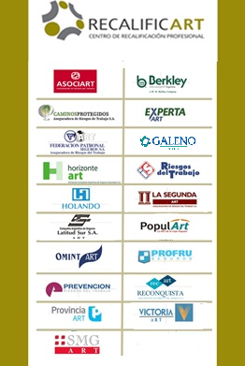

RESULTADOS DE RECALIFICART
CENTRO MODELO
De los 10.187 trabajadores atendidos a Julio 2018
Cerca de
DOS TERCIOS
vuelven a
REINSERTARSE
en el mercado
laboral
26%
REINSERTADOS
37%
REUBICADOS
Notes:
20

Slide 21

IMPACTO DEL SERVICIO EN LOS ESTADOS DE RESULTADO
A Diciembre 2017
101 %
De la prima se ASIGNA
A PRESTACIONES
(dinerarias y médicas)
Ubicándose 19 puntos por encima de Diciembre de 2012
Y 3,2 puntos por encima de la variación interanual (Diciembre 2016)
Notes:
21

Slide 22
REFORMA DE
OCTUBRE DE 2012
Ley Nº 26.773
Notes:
22

Slide 23
ACCESO A LA
REPARACION DEL
CODIGO CIVIL
CON GARANTIAS
PRESTACIONALES
PRINCIPALES CAMBIOS DE LA REFORMA 2012
POSIBILIDAD DE
EJERCERLA CON
RESGUARDOS
PROTECTORIOS
Cobertura integral de la urgencias
Cobertura médica integral mientras
subsistan síntomas incapacitantes
Alternativa tarifada elevada
Ágil sistema de percepción de beneficios
Notes:
23

Slide 24
DESTACADAS
MEJORAS
EN LAS
PRESTACIONES
DINERARIAS
PRINCIPALES CAMBIOS DE LA REFORMA 2012
MODIFICACION DE
FORMA DE PAGO
Pagos en renta por PAGOS UNICOS
SUMAS ADICIONALES
PISOS
PRESTACIONALES
ACTUALIZABLES Semestralmente
por RIPTE
AUMENTO DE
PRESTACIONES
ADICIONAL del 20%
Nuevo valor de pagos de GI,
actualizables semestralmente
por RIPTE
Notes:
24

Slide 25
DESTACADAS
MEJORAS
EN LAS
CONTIGENCIAS
CUBIERTAS
PRINCIPALES CAMBIOS DE LA REFORMA 2012
COBERTURA Y
ACTUALIZACION
DE ENFERMEDADES
Hernias inguinales directas y mixtas, várices
y lumbalgias. – según decreto 49/2014
EVALUACION DE
INCAPACIDADES
Incorporación del
Baremo en el cuerpo de Ley
DIFERENCIACION DE
LOS ACCIDENTES
IN ITINERE
Sin alterar la esencia prestacional
Notes:
25

Slide 26
ENTES
GESTORES
PRINCIPALES CAMBIOS DE LA REFORMA 2012
POSIBILIDAD DE
MUTUAS
Sin fines de lucro en el seno de
la Negociación Colectiva o por
cuestiones de solidaridad social
LIMITACION DE
GASTOS y NUEVAS
TARIFAS
De explotación y comerciales
Cambios en los regímenes de
alícuotas
Notes:
26

Slide 27
REFORMA DE OCTUBRE DE 2012
FUERTE
INCREMENTO
DE LAS
SUMAS
ADICIONALES
Y PISO
PRESTACIONAL
Desde de la Reforma de 2012 a Marzo 2018
872%
AUMENTARON LAS
SUMAS ADICIONALES Y EL
PISO PRESTACIONAL
Considerando la aplicación de
actualizaciones semestrales por RIPTE
Para incapacidad grave se pasó de $80.000 a $ 697.718 (*)
Para incapacidad total se pasó de $100.000 a $ 872.147 (*)
Para fallecimiento se pasó de $120.000 a $ 1.046.577 (*))
El piso prestacional pasó de $180.000 a $ 1.569.865 (*)
(*) Valores correspondientes al semestre 1/03/2018 al 31/08/2018 (Nota SCE Nº 6026/18)
Notes:
27

Slide 28
REFORMA DE OCTUBRE DE 2012
IMPACTO
ACTUAL
EN LA
ALICUOTA
Desde la Reforma de 2012 a Julio de 2018
0,1%
ES EL AUMENTO
DE LAS ALICUOTAS
Por debajo del 19.7%
previsto para la Reforma
Notes:
28

Slide 29
REFORMA DE
FEBRERO DE 2017
Ley Nº 27.348
Notes:
29

Slide 30
SINTESIS
PRINCIPALES CAMBIOS DE LA REFORMA 2017
Titulo I: PROCEDIMIENTO
Instancia Administrativa
Recurso ante Jus. Local
Efecto suspensivo
Peritos
Titulo II: AUTOSEGURO
Provincial y Municipal
Req. y fisc. SRT
Integrar CCP
Título III: DISP. VARIAS
ILT, IBM/ILP, rescisión, financiamiento
Entes de control, RIPTE, Cta. Bcria.,
Reintegro… Ley de Prevención
ANEXO
Ámbito de las CCMM, posib. de homol.
/apel. Acuerdo previo homolog.
Notes:
30

Slide 31
VIGENCIA:
desde 5/3/17 (CABA)
y conforme
adhesiones (Pcias.)
PRINCIPALES CAMBIOS DE LA REFORMA 2017
PROCEDIMIENTO
PARA
HOMOLOGAR
Y DETERMINAR
INCAPACIDADES
INSTANCIA
ADMINISTRATIVA
Previa, obligatoria y excluyente
excepto trabajo informal
o ante vencimiento de plazo
Patrocinio letrado obligatorio
Con calidad de cosa juzgada
REVISION
Ante la CMC o JUSTICIA
Ordinaria del Fuero Laboral
RECURSO
Efecto Suspensivo
TITULO I
PERITOS -
CONTROVERSIA JUDICIAL
Cuerpo Médico Forense
Honorarios c/tarea realizada
Baremo obligatorio
Notes:
31

Slide 32
AUTOSEGURO
PUBLICO
PROVINCIAL
VIGENCIA: desde
5/3/17
para todo el país
PRINCIPALES CAMBIOS DE LA REFORMA 2017
ALCANCE
Empleo Público Provincial,
CABA y Municipal
REQUISITOS
A definir por SRT
estructura y con régimen
de gestión separada
Plan de Prevención
TITULO II
OTROS
Registro de Autoasegurados
Supervisión de SRT
Formar parte del CCP
Notes:
32

Slide 33
DISPOSICIONES
VARIAS
VIGENCIA
TODO EL PAIS:
desde 5/3/17
(Desde 24/1/17 al 5/3/17
rigió el DNU 54/17)
PRINCIPALES CAMBIOS DE LA REFORMA 2017
ILT
Plazo directo 2 años
Cuentan los días efectivos
IBM
Promedio de 12 meses,
actualizados por RIPTE
Interés Tasa Activa BNA
casos post Ley
FALTA DE PAGO
Corte de cobertura
ante deuda de 2 cuotas
TITULO III
FINANCIAMIENTO SRT
Y SSN
Tope 1,4% s/ Cuota ART
0,5%O s/ Masa Sal. Autoaseg.
Notes:
33

Slide 34
DISPOSICIONES
VARIAS
VIGENCIA
TODO EL PAIS:
desde 5/3/17
(Desde 24/1/17 al 5/3/17
rigió el DNU 54/17)
PRINCIPALES CAMBIOS DE LA REFORMA 2017
APLICACIÓN RIPTE
Solo a Sumas Únicas
y Pisos Mínimos
PAGO DE
INDEMNIZACIONES
Depósito en Cta. Bcria.
REINTEGROS
Entre OOSS y ART
otro mecanismo
TITULO III
LEY DE PREVENCION
SRT ante el CCP remitir
proyecto en plazo máximo de
3 meses
Notes:
34

Slide 35
PROCEDIMIENTO
ANTE EL
SERVICIO
DE
HOMOLOGACION
VIGENCIA: desde
1/3/17
RES. SRT 298/17
AMBITO
Dentro de las CCMM
PROCEDIMIENTO
CCMM dicta % de incapacidad
Notifica y cita a las partes
Si hay acuerdo se homologa
Si no, Acta y Recurso
ANEXO
OTROS
Posibilidad de acuerdo previo
con homologación
Calidad de Cosa Juzgada
5 días para el pago
Notes:
35

Slide 36
ULTIMAS NORMAS:
MAS SERVICIOS
Notes:
36

Slide 37
ULTIMAS NORMAS: MAS SERVICIOS
PROGRAMA
NACIONAL
DE PREVENCION
POR RAMA
DE ACTIVIDAD
Resolución SRT Nº 770/2013
LAS
MEJORAS
C
O
N
T
I
N
U
A
N
PARTICIPACION DE
MULTIPLES ACTORES
Organizaciones Empresarias
Organizaciones Sindicales
Administradoras de Trabajo Locales
Aseguradoras de Riesgos del Trabajo
AMPLIA COBERTURA
Industria Metalmecánica, Automotriz, Frigorífica,
Petrolera, Pesquera, Maderera, Láctea, Minera,
Eléctrica, De la Carne, Del Cuero, Educación
Transporte Terrestre, Construcción y Nanotecnología
Notes:
37

Slide 38
ULTIMAS NORMAS: MAS SERVICIOS
PROGRAMACION
ANUAL EN
PREVENCION
Resolución SRT Nº 771/2013
LAS ART
DEBERAN PRESENTAR UNA DESCRIPCION DEL
DESARROLLO DE TAREAS PREVENTIVAS
Detallando:
Recursos Humanos
Técnicos
Presupuesto
LAS
MEJORAS
C
O
N
T
I
N
U
A
N
CON REPORTES CUATRIMESTRALES
De programación y ejecución
Notes:
38

Slide 39
ULTIMAS NORMAS: MAS SERVICIOS
APROBACION DE
PROTOCOLOS
LAS
MEJORAS
C
O
N
T
I
N
U
A
N
TRATAMIENTO DE LESIONES TRAUMATICAS
DE MIEMBROS INFERIORES
Resolución SRT Nº 761/2013
PRESTACIONES MEDICAS EN PSIQUIATRIA
Resolución SRT Nº 762/2013
TRATAMIENTO DE DISFONIAS
Resolución SRT Nº 389/2013
TRATAMIENTO DE LESIONES TRAUMATICAS
DE LA COLUMNA VERTEBRAL
Resolución SRT Nº 696/2013
Notes:
39

Slide 40
ULTIMAS NORMAS: MAS SERVICIOS
GESTIÓN DE
ATENCIÓN AL
PÚBLICO Y
RECLAMOS
Resolución SRT
Nº 2.553/2013
LAS
MEJORAS
C
O
N
T
I
N
U
A
N
LINEA 0800
EXCLUSIVA DE ATENCION AL PÚBLICO
(adicional a las líneas de Urgencia y Prevención)
Atención de consultas y reclamos de trabajadores
y empleadores desde cualquier parte del país.
Grabación de llamadas y estadísticas automáticas
del sistema de atención telefónica.
RESPONSABLE
DE ATENCIÓN AL PÚBLICO EN LA ART
ATENCIÓN DE CONSULTAS Y RECLAMOS
vía Página Web, Sucursales y Agencias y
gratuitamente desde los Prestadores.
REGISTRO DE CONSULTAS Y
RECLAMOS Y MANUAL DE PROCEDIMIENTO
Notes:
40

Slide 41
ULTIMAS NORMAS: MAS SERVICIOS
ALTA MEDICA
LABORAL Y
ALTA MEDICA
DEFINITIVA
Optimización del
impacto de los
días caídos
Resolución SRT
Nº 1838/2014
+
F
L
E
X
I
B
I
L
I
D
A
D
La ART podrá otorgar el ALTA MÉDICA
a un trabajador damnificado cuando éste se encuentre en condiciones de reintegrarse
a sus tareas habituales, sin perjuicio de
que deba proseguir con un tratamiento
médico asistencial.
Ello solo podrá realizarse para las
especialidades de odontología,
psicoterapia, dermatología y/o
aquellas que oportunamente
determine la Gerencia Médica
de la SRT.
Notes:
41

Slide 42
ULTIMAS NORMAS: MAS SERVICIOS
Más de
556 mil
trabajadores
Registrados
a Mar. 2017
REGIMEN ESPECIAL
DE
TRABAJADORES
DE CASAS
PARTICULARES
Ley 26.844
Decreto Regl. 467/14
Resolución SRT 2.224/14
Resolución Conjunta
SSN 38.579 y SRT 2.265
+
I
N
C
L
U
S
I
O
N
BENEFICIARIOS
AMPLIA COBERTURA OBLIGATORIA
CARACTERÍSTICAS
VIGENCIA a partir del 03/11/14.
Cada Empleador deberá contratar una ART.
En caso de ingresar pagos al Sistema de RT pero no haber contratado ART, la SRT asignará una aseguradora de oficio.
Costo según cantidad de horas de trabajo semanales:
    Hasta 12 hs. $130
    Entre 12 y 16 hs. $ 165
    Más de 16 hs. $ 230
Pago de alícuota a través de AFIP junto con el pago de aportes a la Seguridad Social.
Penalización: quienes no cumplen con la obligación, devengan cuota omitida con destino al Fondo de Garantía que administra la SRT.
Notes:
42

Slide 43
ULTIMAS NORMAS: MAS SERVICIOS
MICROPYMES
Decreto Nº 1714/2014
Reglamentario de la
Ley26.940
(de Promoción del
Trabajo Registrado y
Prevención del
Fraude Laboral)
REG
E
S
P
E
C
I
A
L
Para la PROMOCION del EMPLEO REGISTRADO
EMPRESAS DE HASTA 5 TRABAJADORES
CON TOPE DE FACTURACION
UNA VEZ QUE OPERE EL VENCIMIENTO DEL CONTRATO
CONVENIOS DE
CORRESPONSABILIDAD GREMIAL
Actividades especiales
Notes:
43

